Slide 1
Научно- практическая конференция «На пути к успеху» Исследовательская работа «Выращивание микрозелени на джутовом коврике»
МАДОУ детский сад «Колосок»
Автор: Адам Влад
Руководители: Прудникова Юлия Евгеньевна
Колмагорова Анна Николаевна
Краснообск 2025г.

Slide 2
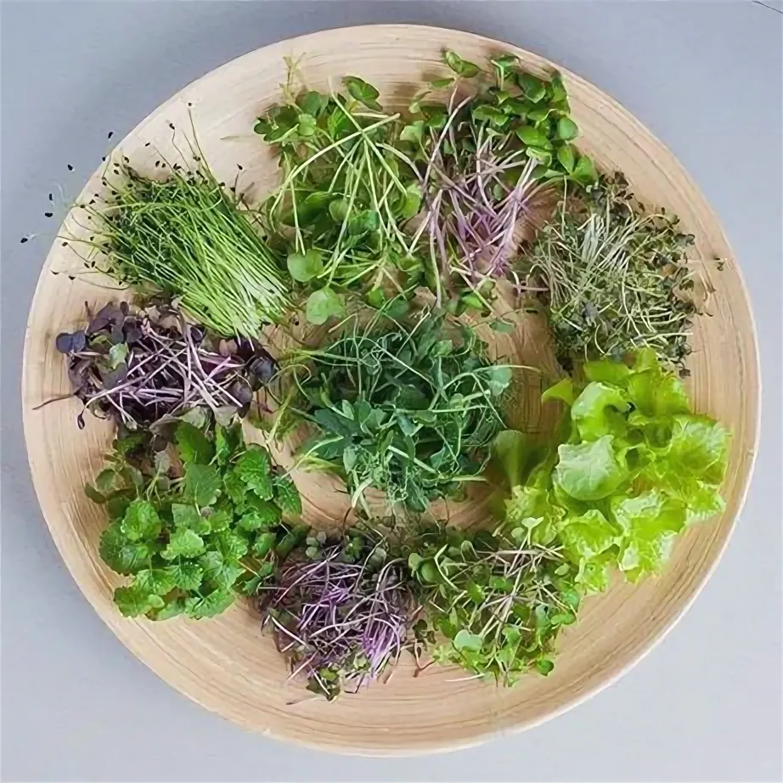
Актуальность работы:
В зимний период необходимо особенно витаминизировано питаться. Лучший источник витаминов- зелень. А в микро зелени микроэлементов гораздо больше, чем в обычной зелени.

Slide 3
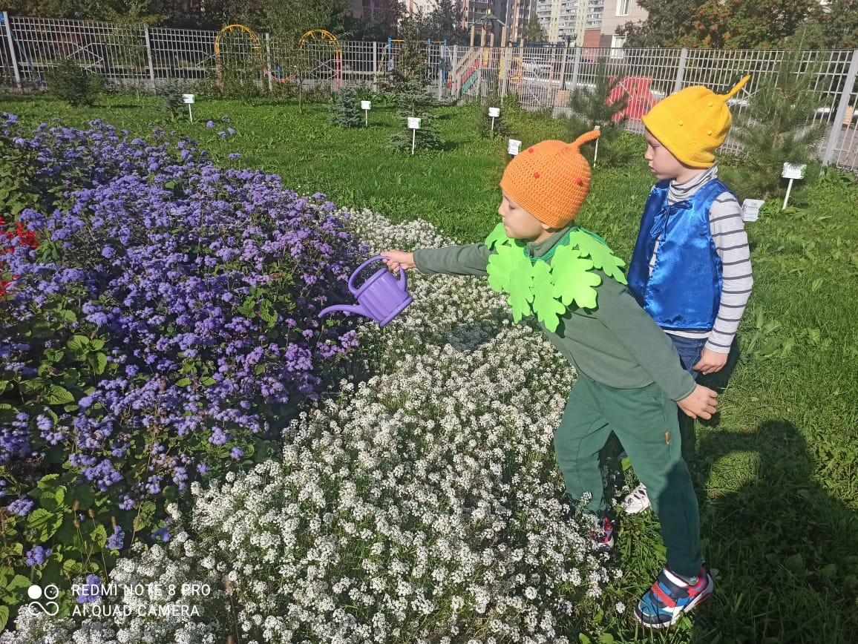
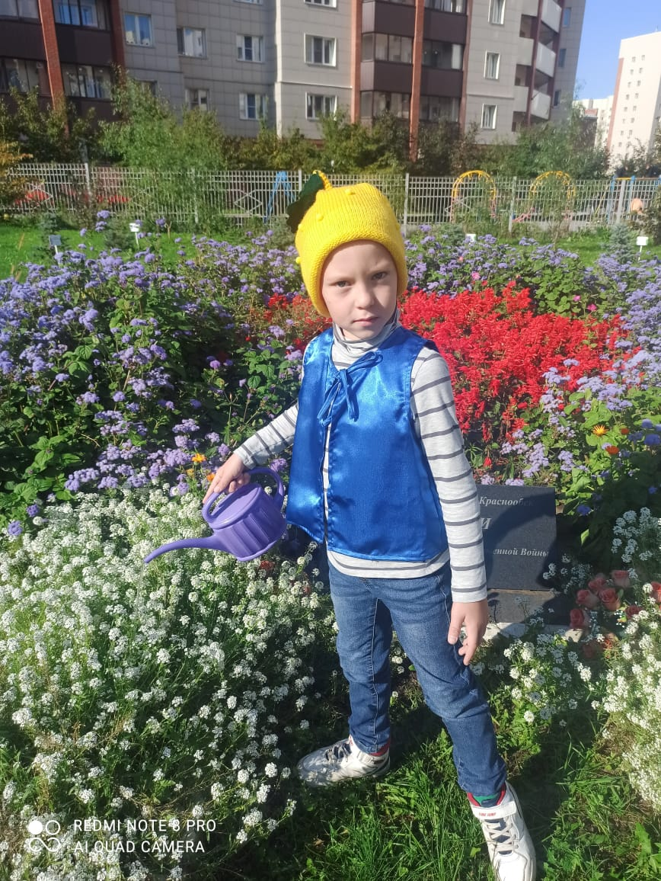
«Сад Памяти» детского сада «Колосок»

Slide 4
Микрозелень – это маленькие съедобные растения с первыми настоящими листочками.

Slide 5
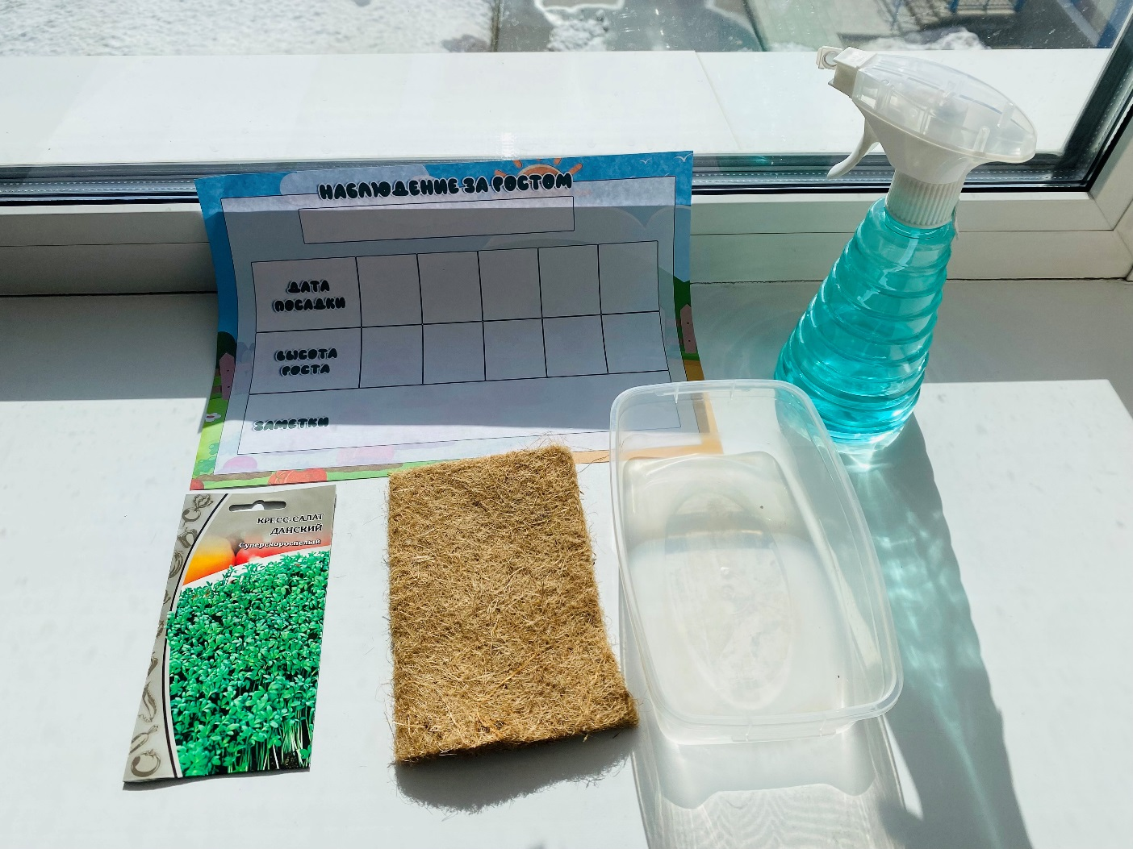
Для реализации проекта нам понадобились: -джутовый коврик, -семена микрозелени свеклы и брокколи, -вода, -лоток, -дневник наблюдения, -пульверизатор.

Slide 6
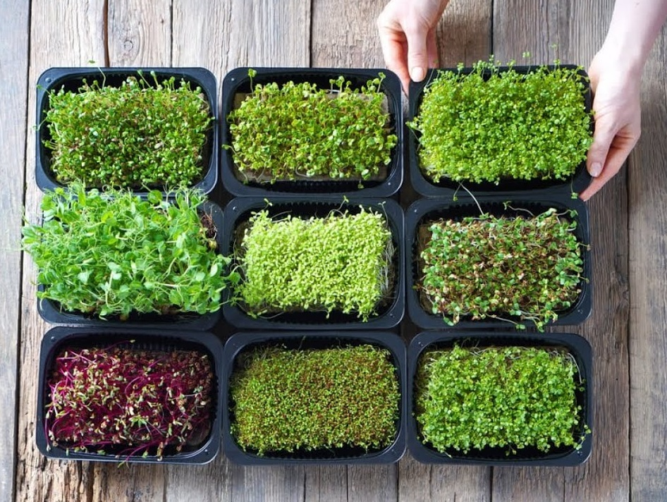
Цель: Вырастить микрозелень на джутовом коврике.
Задачи:
-понаблюдать, сколько дней потребуется для того, чтобы вырастить микрозелень; -изучить какие условия нужны для правильного роста; -попробовать её на вкус, добавить в пищу.

Slide 7
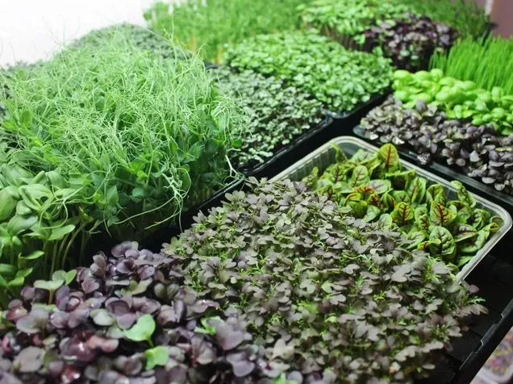
Методы
Наблюдение
Сравнение
Фотографирование
Эксперимент

Slide 8
Этапы
1. Взяли джутовый коврик, семена микрозелени, лоток
2.Изучили, как правильно подготовить коврик к посадке семян.
3. На пропитанный водой коврик равномерно посыпали семена микрозелени.
4. Полили водой из пульверизатора.
5. Закрыли плёнкой и убрали в тёмное место на 12 часов.
6. Наблюдали за всходами, за ростом.
7. Записывали результаты в дневник.
8. Через неделю после посадки срезали первые ростки, попробовали добавлять микрозелень в блюда.

Slide 9
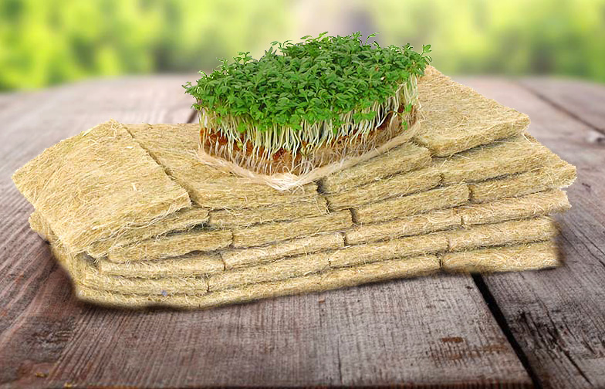
Джутовый коврик- это экологически чистая основа для выращивания растений.

Slide 10
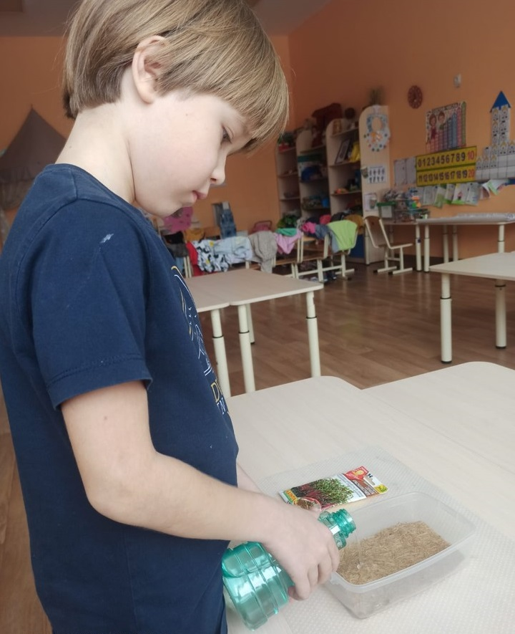
Мы положили джутовый коврик в лоток и залили его водой. Оставили пропитываться на 12 часов. Затем слили воду, которая не впиталась.

Slide 11
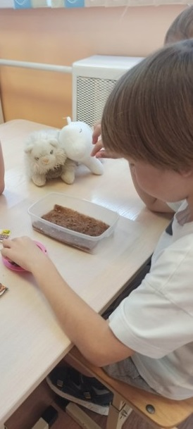
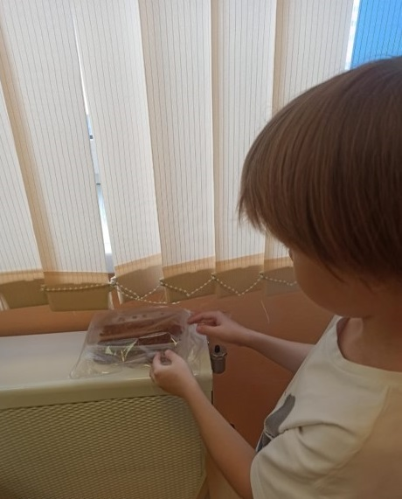
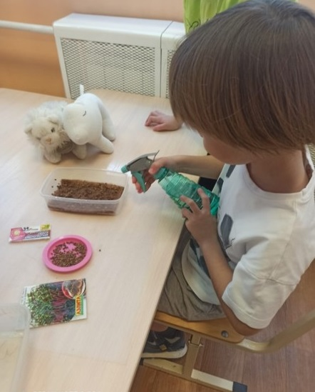
Равномерно распределили семена микрозелени, полили из пульверизатора, затем накрыли пленкой и поставили в темное место на 12 часов.

Slide 12
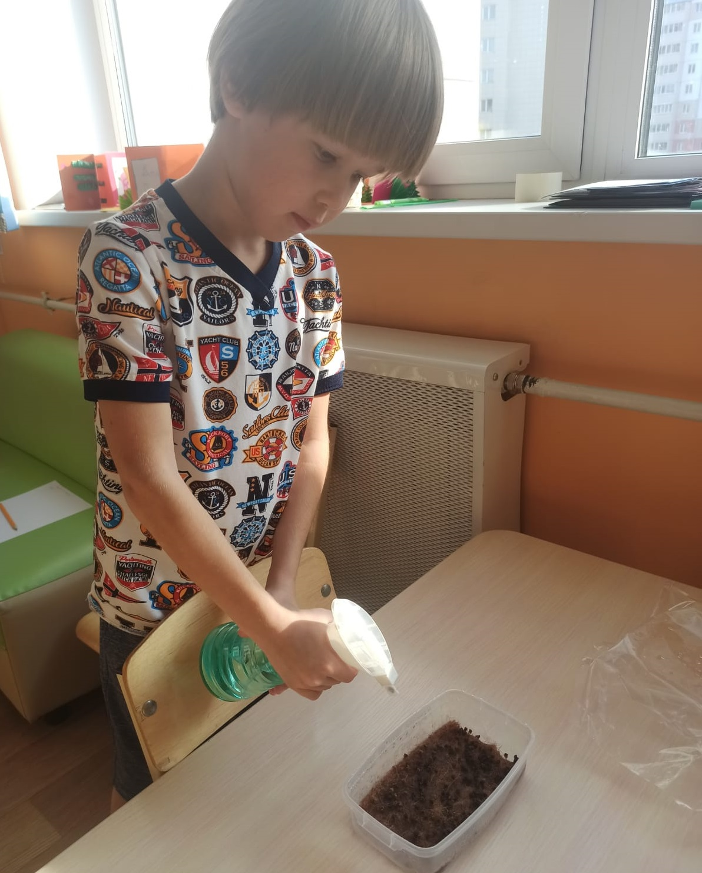
Через 12 часов убрали пленку, полили, всходов еще не было.

Slide 13
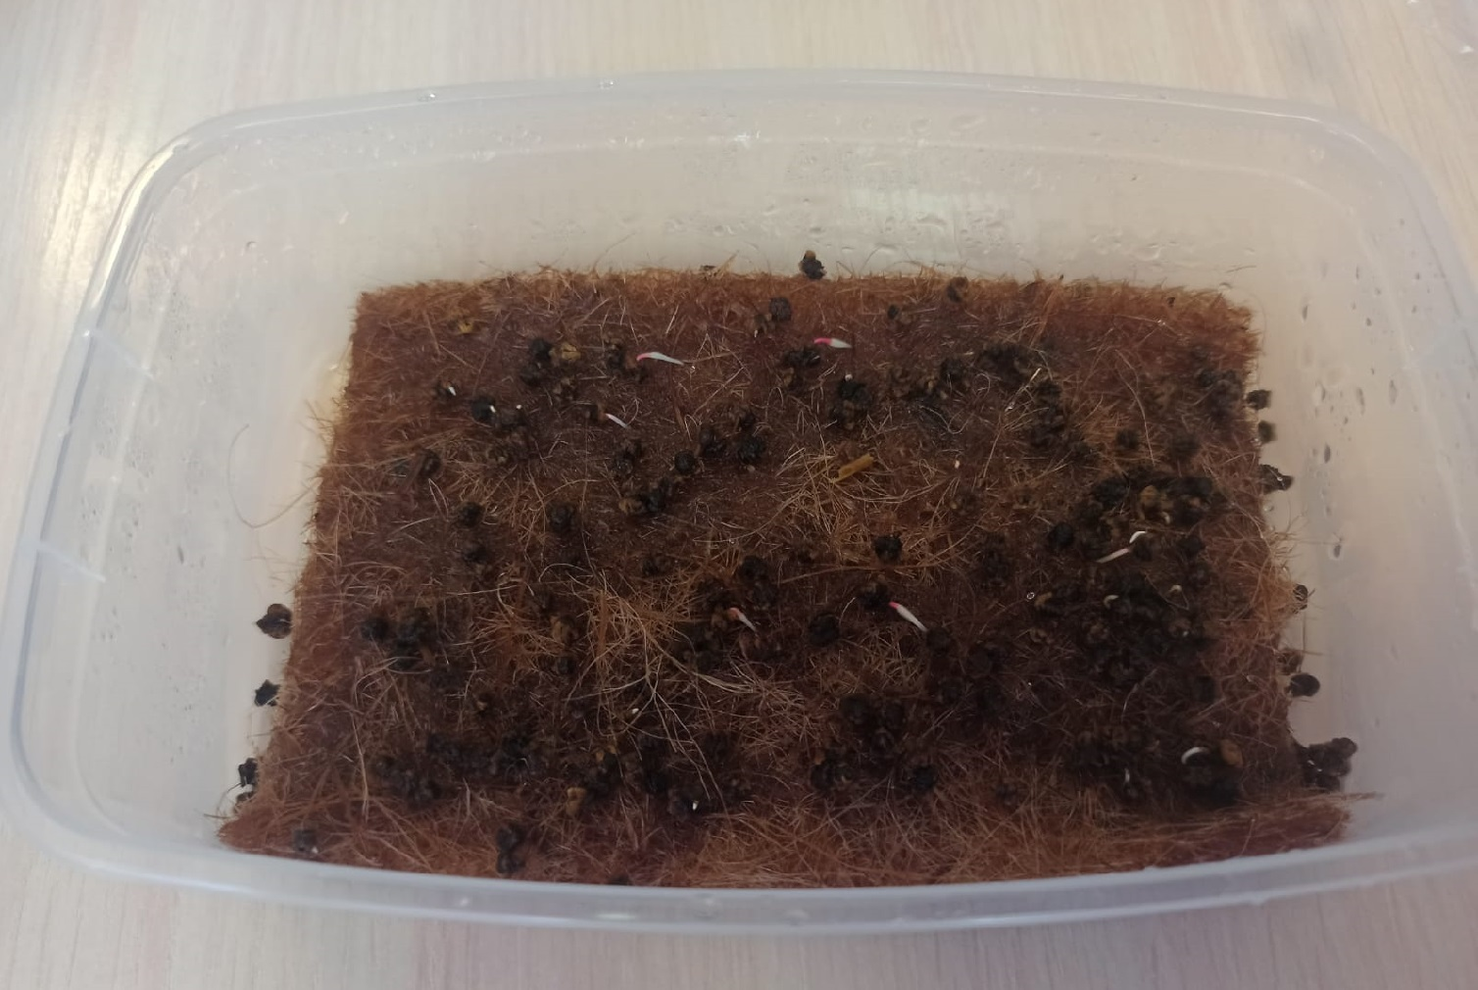
Через 3 дня семена свеклы проклюнулись.

Slide 14
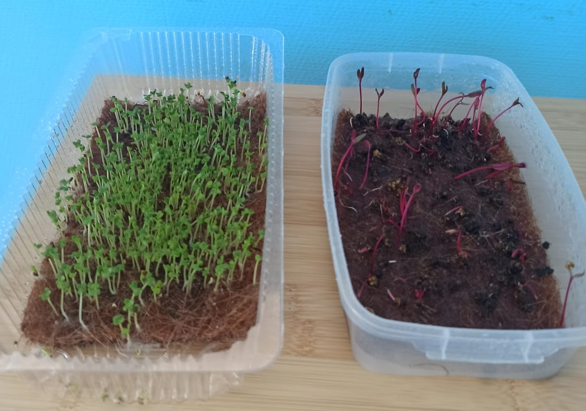
На 4 день ростки поднялись на 2-3 сантиметра.

Slide 15
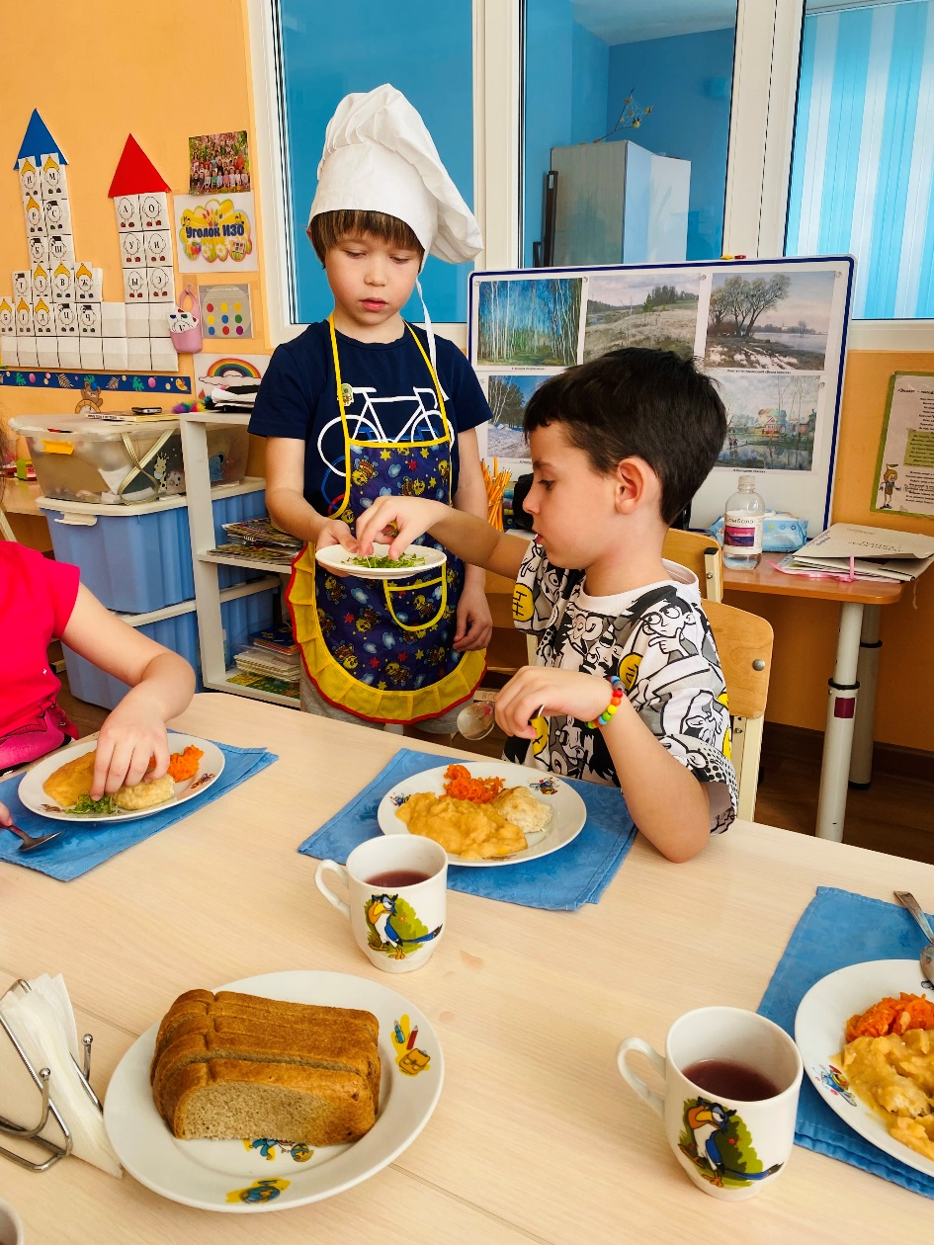
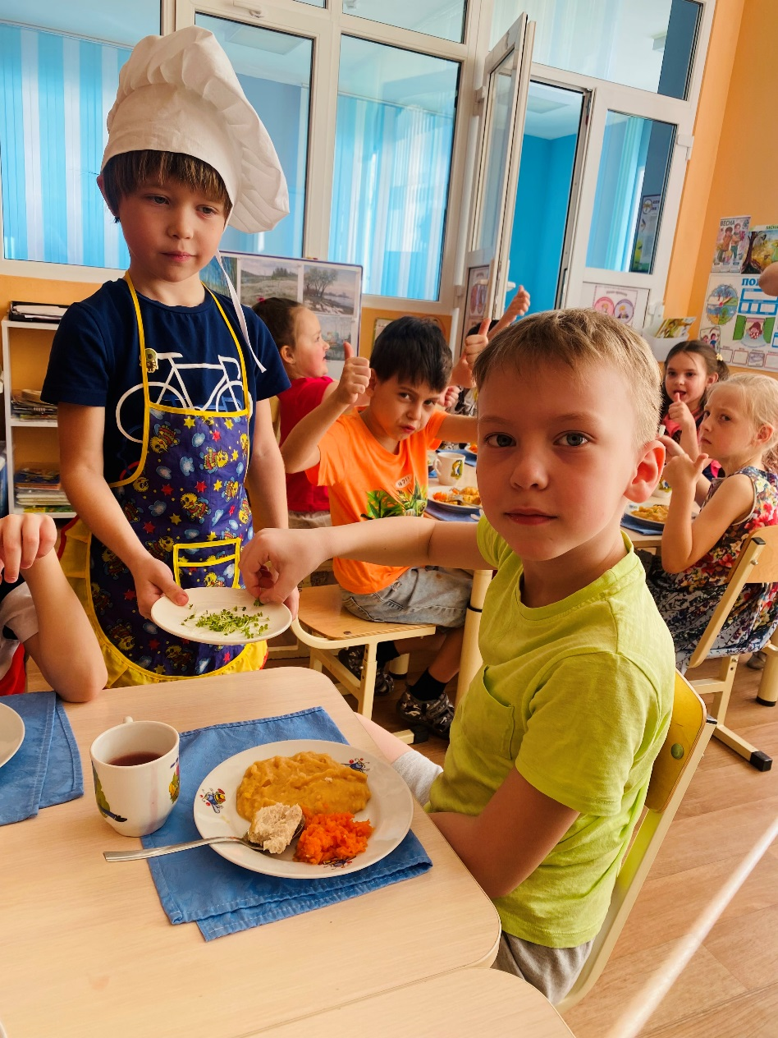
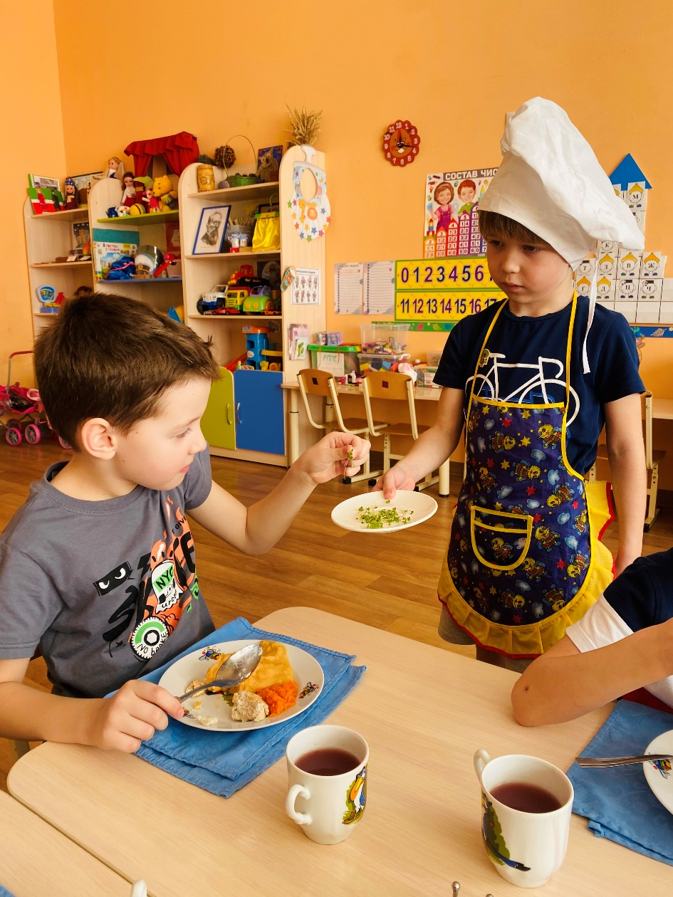
За обедом мы ее срезали и каждый мог попробовать ее на вкус, добавляя в пищу.

Slide 16
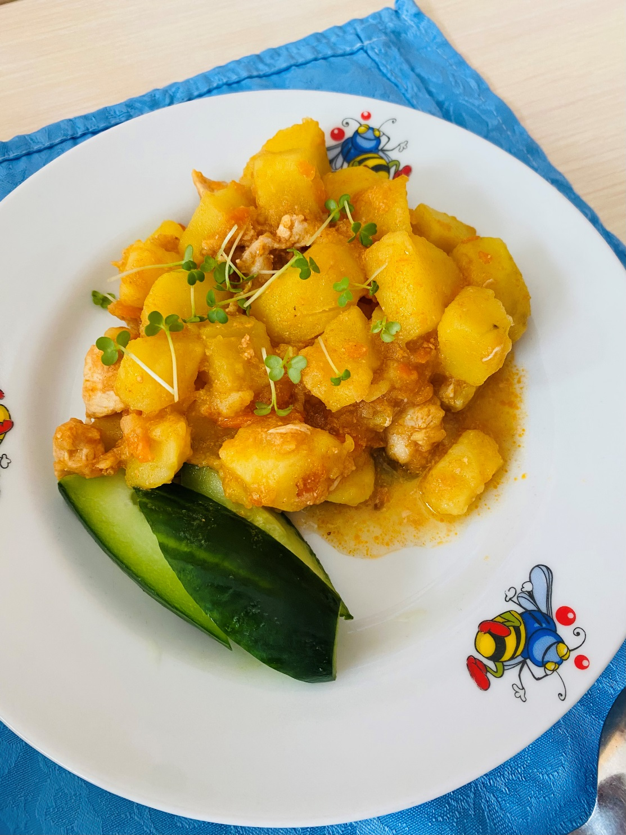
Выводы:
Микрозелень можно выращивать в любое время года.
На джутовом коврике микрозелень быстро вырастает и сразу готова к употреблению
Мне очень понравился эксперимент и я обязательно предложу его провести всем ребятам в группе.

Slide 17
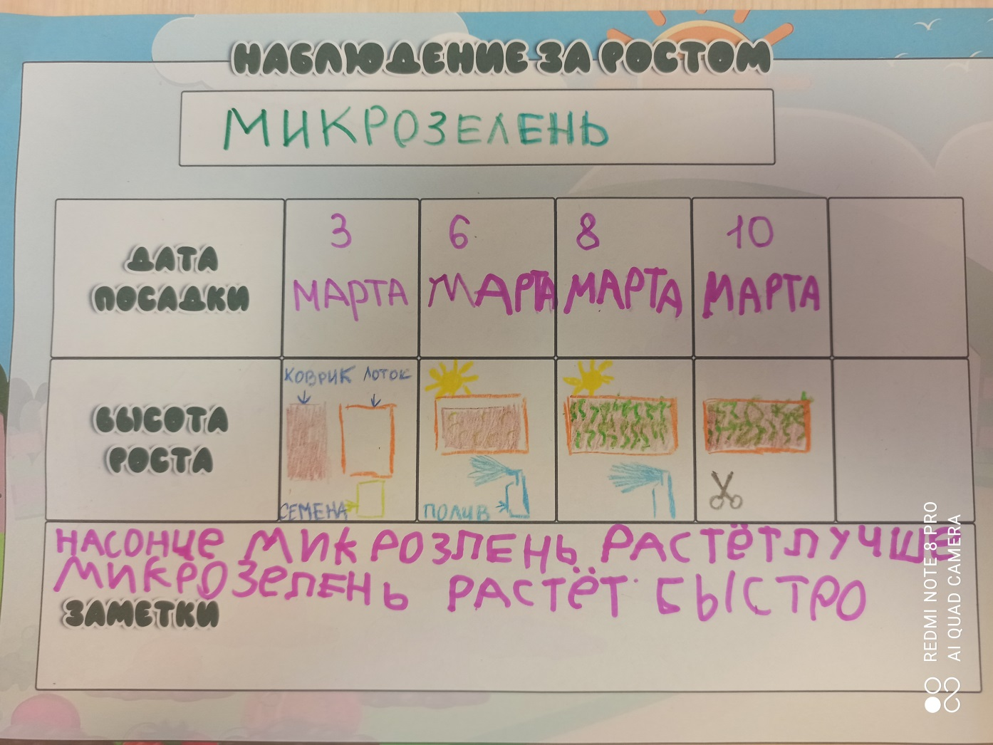
Дневник наблюдения за ростом микрозелени

